Slide 1
第三讲： 泰勒多项式及其应用
1、带皮亚诺余项的泰勒公式
2、带拉格朗日余项的泰勒公式
3、五个常用函数的泰勒公式

Slide 2
Homework:
EX 5
31(1, 3), 32(2, 3, 6), 35, 38, 47.
.

Slide 3
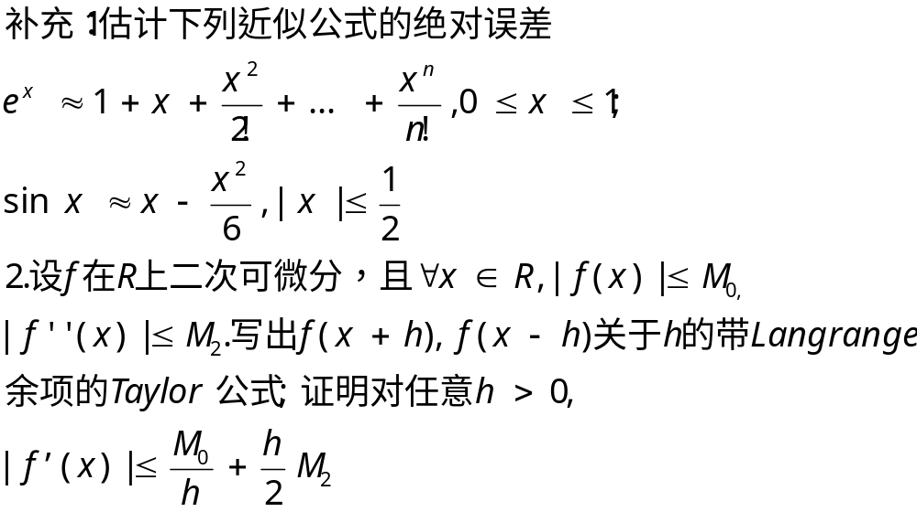

Slide 4
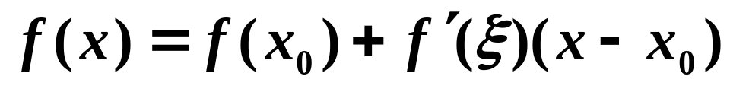
函数逼近、泰勒多项式
（二）函数近似
用多项式逼近函数.
逼近有两个希望：
（1）在一点附近近似这个函数好；
—— 泰勒公式
（2）在区间上整体逼近得好。
—— 傅立叶级数、正交多项式
（一） 比较

Slide 5
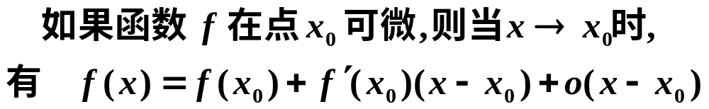
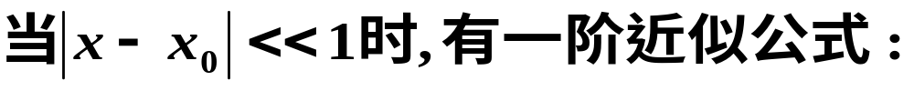
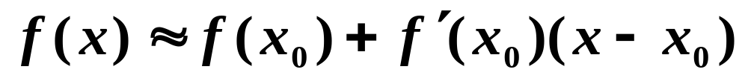
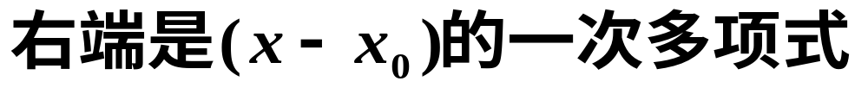
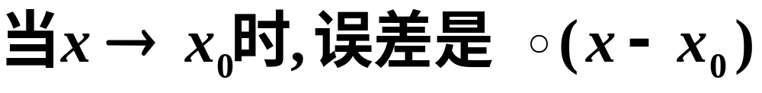
在讨论函数的微分时，已经得出:

Slide 6
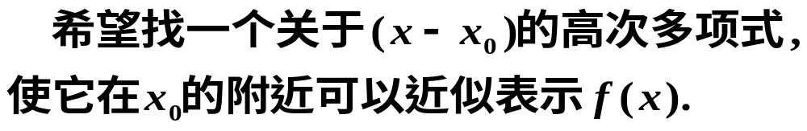
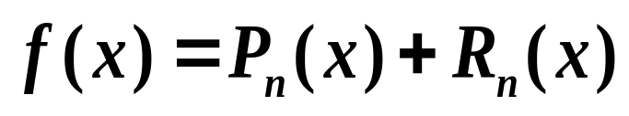
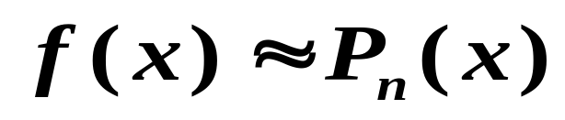
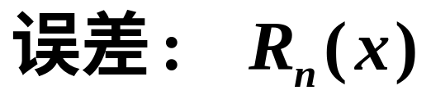
如何提高近似公式的精度 ？
（1）怎样确定系数？
（2）怎样确定误差？

Slide 7
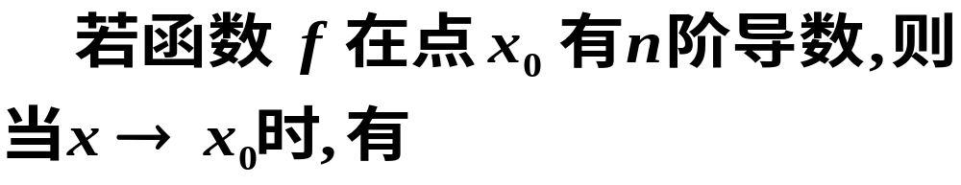
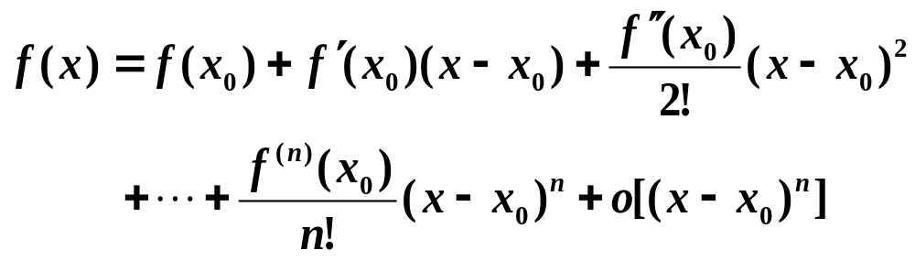

三、带皮亚诺余项的泰勒公式
Peano, Taylor
定理1:

Slide 8
注1：上述定理告诉我们， 用Taylor多项式逼近函数，如要得到好的逼近效果，x要充分靠近x_0 .所以称为局部逼近定理。该定理还说明知道了函数在某一点的所有
导数值，相当于知道了函数的“一切”。

Slide 9

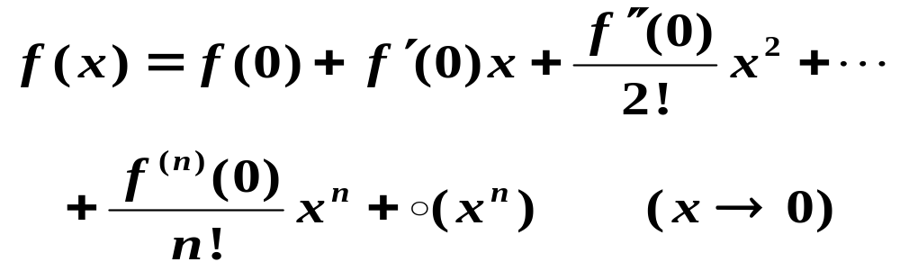

Slide 10
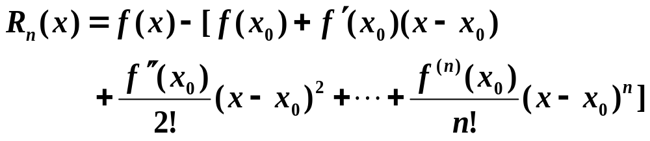
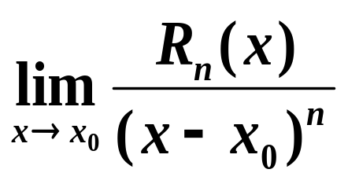
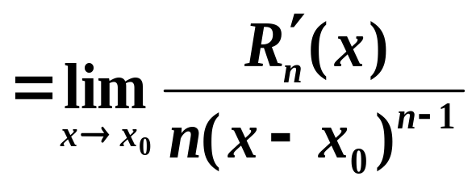
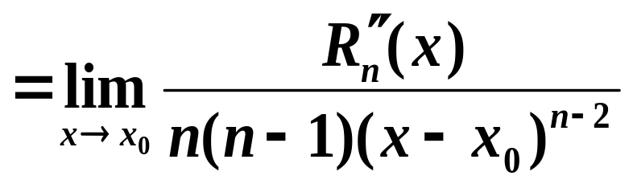
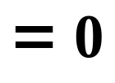
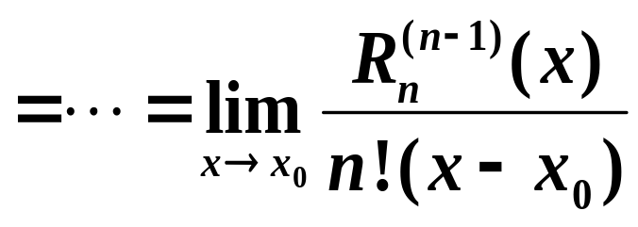
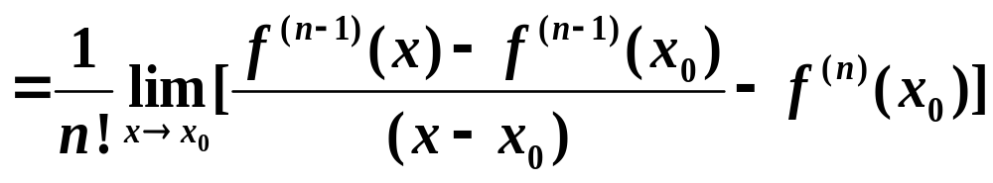
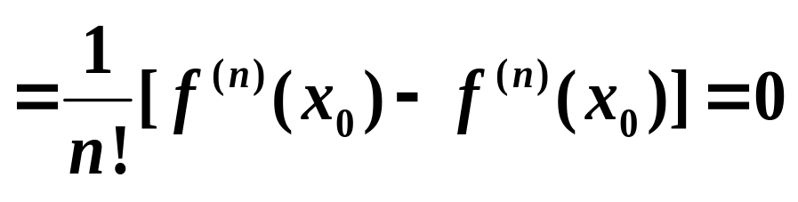
[证]
只须证明
应用
罗必达法则
能否再用
罗比达法则？
不能再用
罗必达法则 ！
应用导数定义

Slide 11
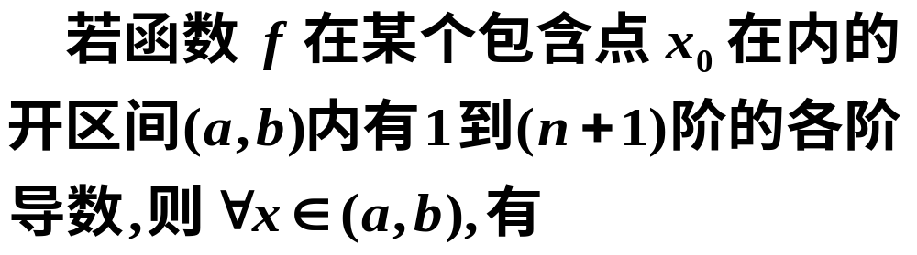
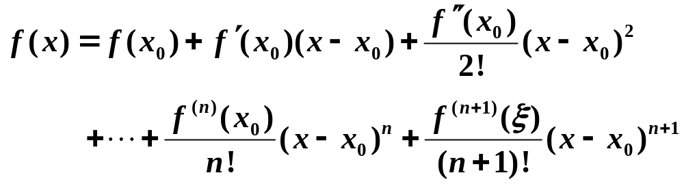
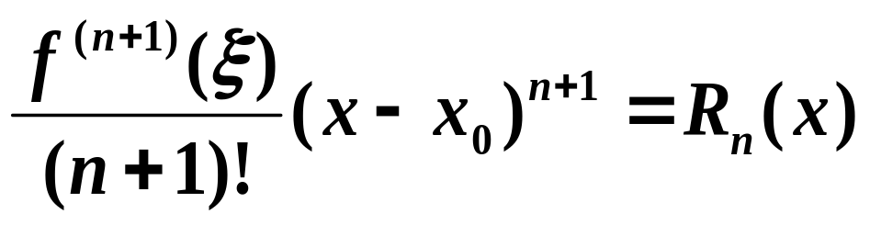
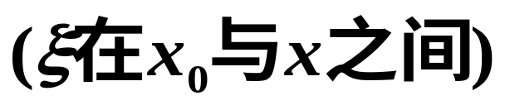
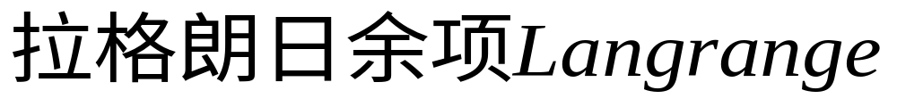
四、带拉格朗日余项的泰勒公式
定理2:

Slide 12
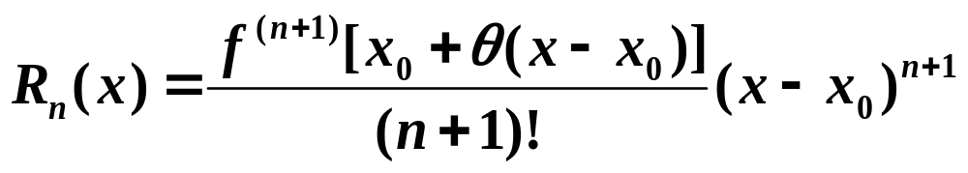

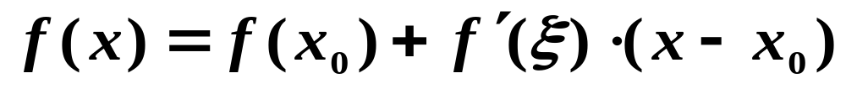
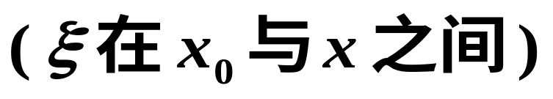
[注意1] 拉格朗日余项的其他形式Cauchy余项
[注意2] 0 阶泰勒公式就是
拉格朗日中值定理（后面讲到）
[注意3] 两种形式余项的泰勒公式，各自成立
的条件不同。应用范围不同。

Slide 13
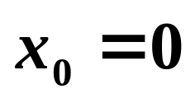
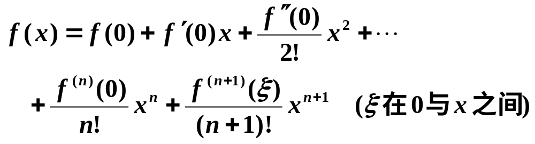
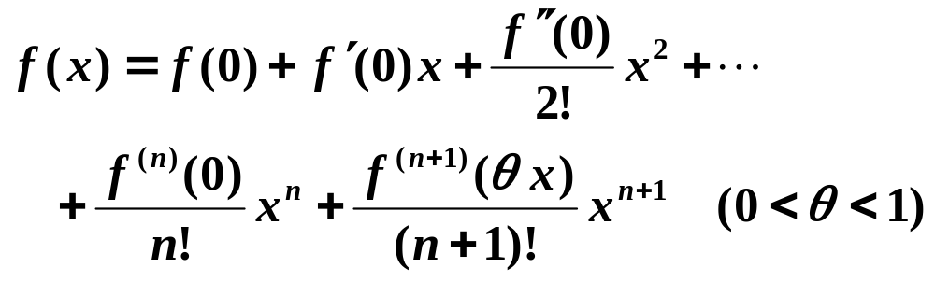
[注意4]
麦克劳林公式
或者

Slide 14
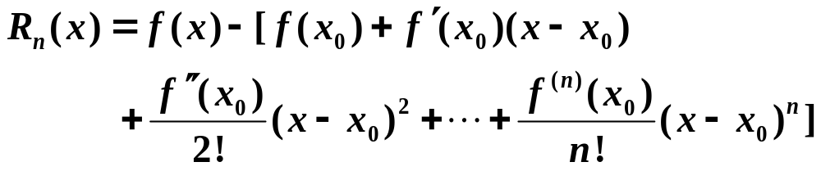
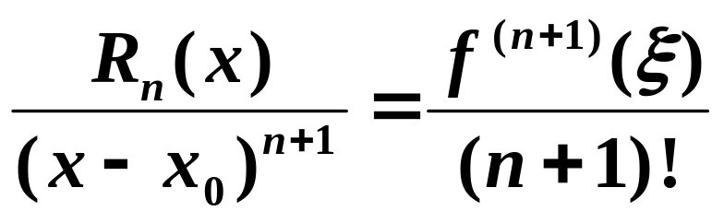
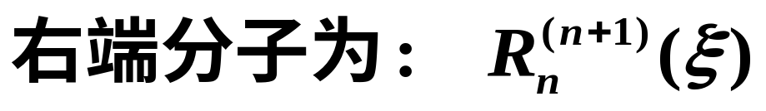
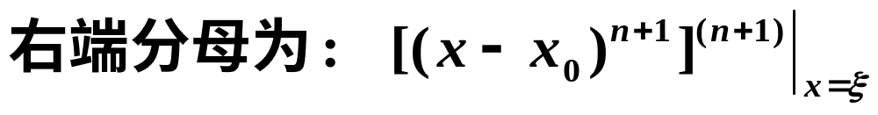
[证明思路分析]
带拉格朗日余项的泰勒公式变形为
应用
柯西中值定理

Slide 15
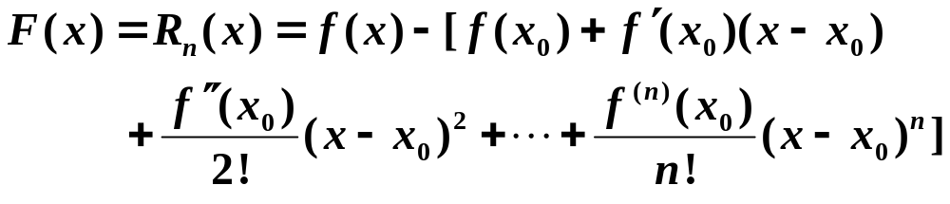
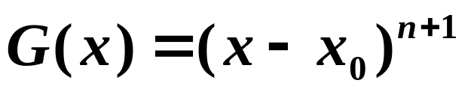
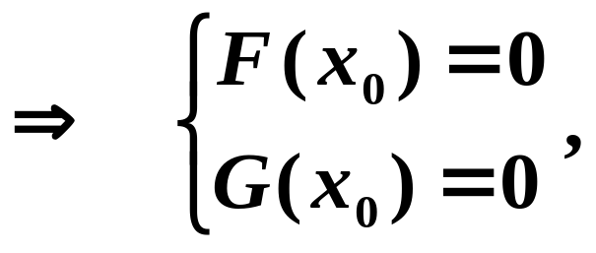
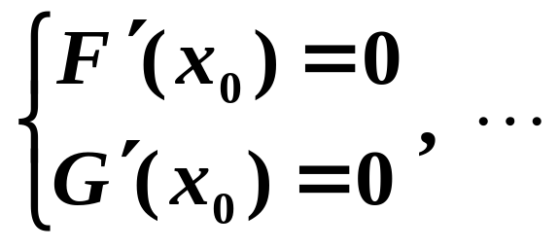
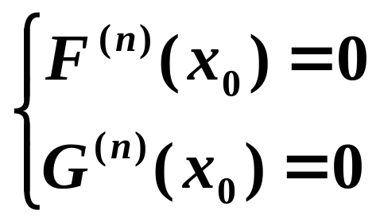
[证]
作辅助函数

Slide 16
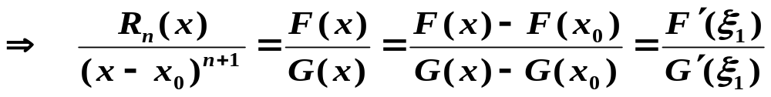
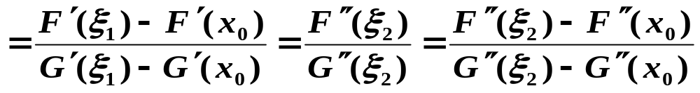
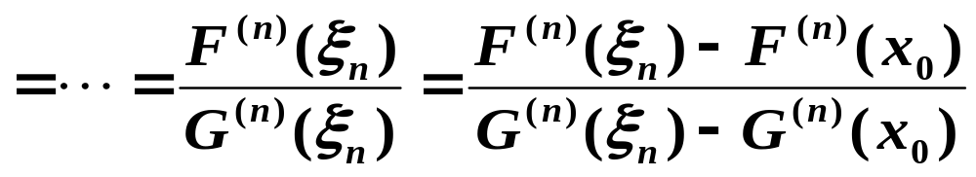
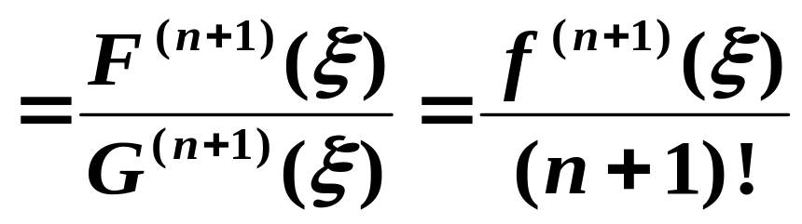
连续使用（n+1）次柯西中值定理
证毕

Slide 17
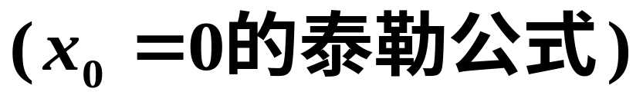
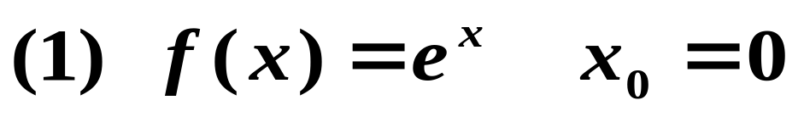
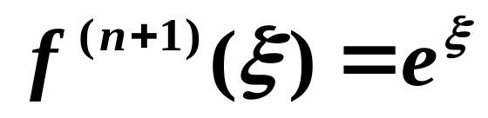
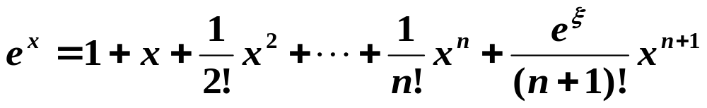

五、五个常用函数的麦克劳林公式

Slide 18








Slide 19







Slide 20









Slide 21







Slide 22



☞ 五个常用函数的麦克劳林公式

Slide 23






Slide 24



Slide 25







Slide 26




[解]

Slide 27





Slide 28









Slide 29





三阶呢？
不存在 ！

Slide 30











[解]

Slide 32





Slide 33






[解]

Slide 34





Slide 35



